Slide 1
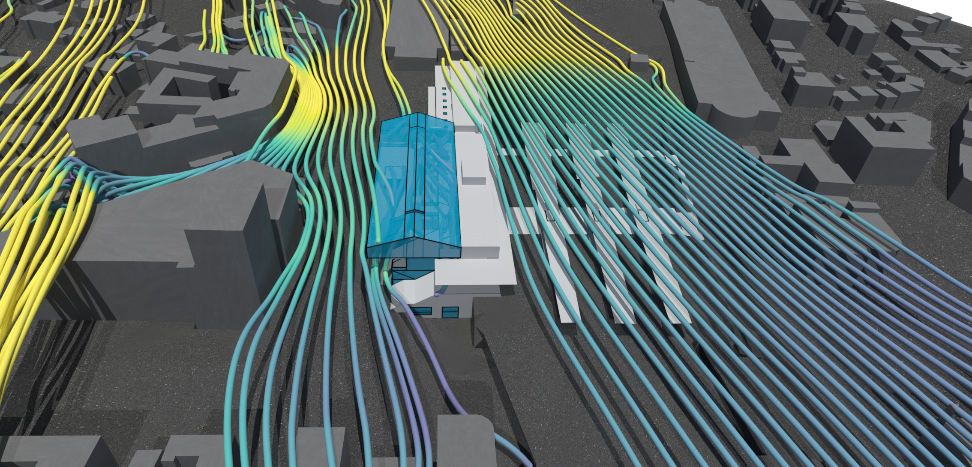


BE Couplage STD/CFD
Partie 2/2
A. HUBERT
2022

Slide 2

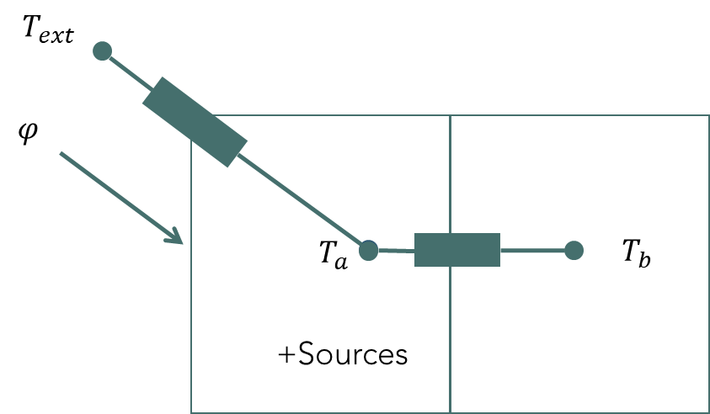
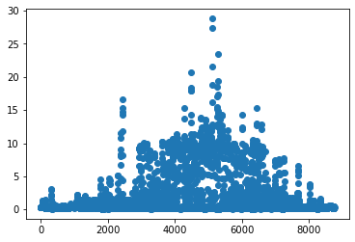
AREP L’hypercube
Avant de commencer
Programme:
- Rappel de thermique du bâtiments
- Prise en main de DesignBuilder
- Prise en main d’EnergyPlus/eppy
- Comparaison
Matin
Après-midi
Installations préalables:
- DesignBuilder (s’inscrire puis télécharger la version d’essai)
- Anaconda
- EnergyPlus version 9.4

Slide 3
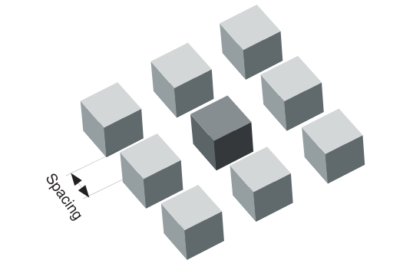
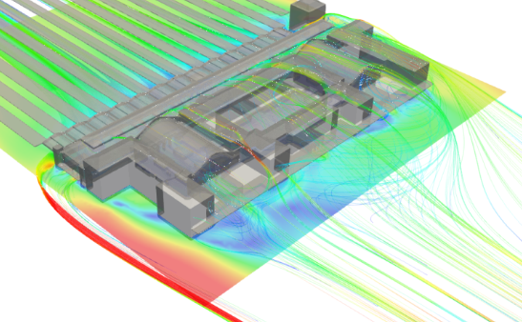
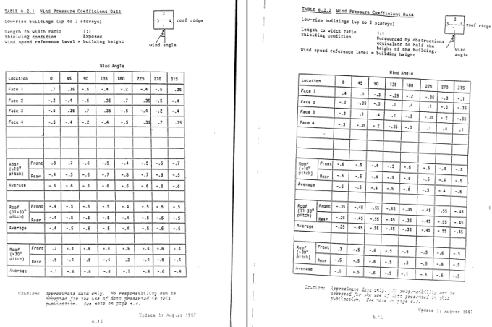
AREP L’hypercube
Pour se rafraîchir la mémoire…
Résumé de l’épisode précédent…

Slide 4
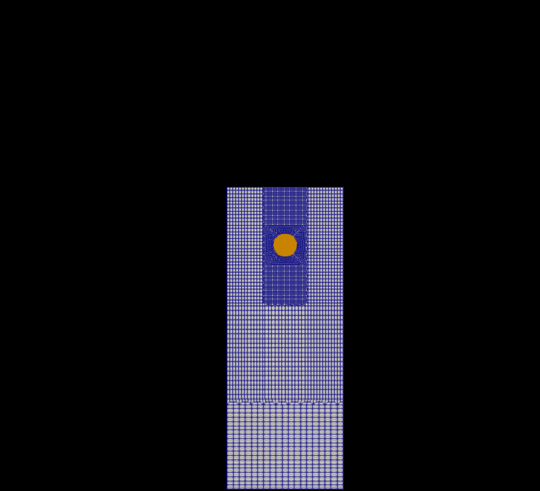
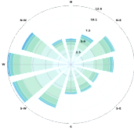
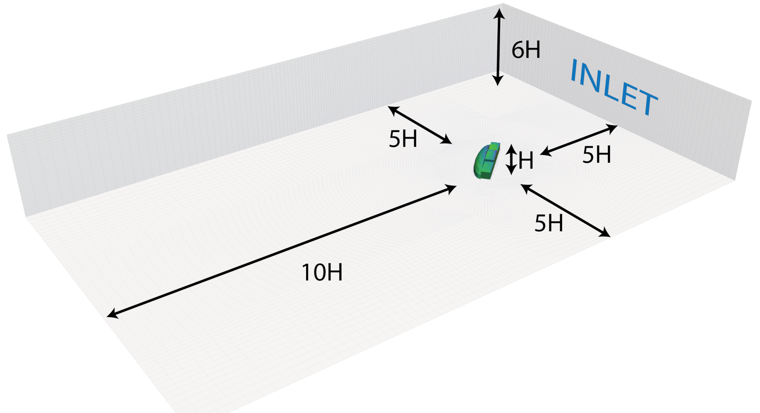
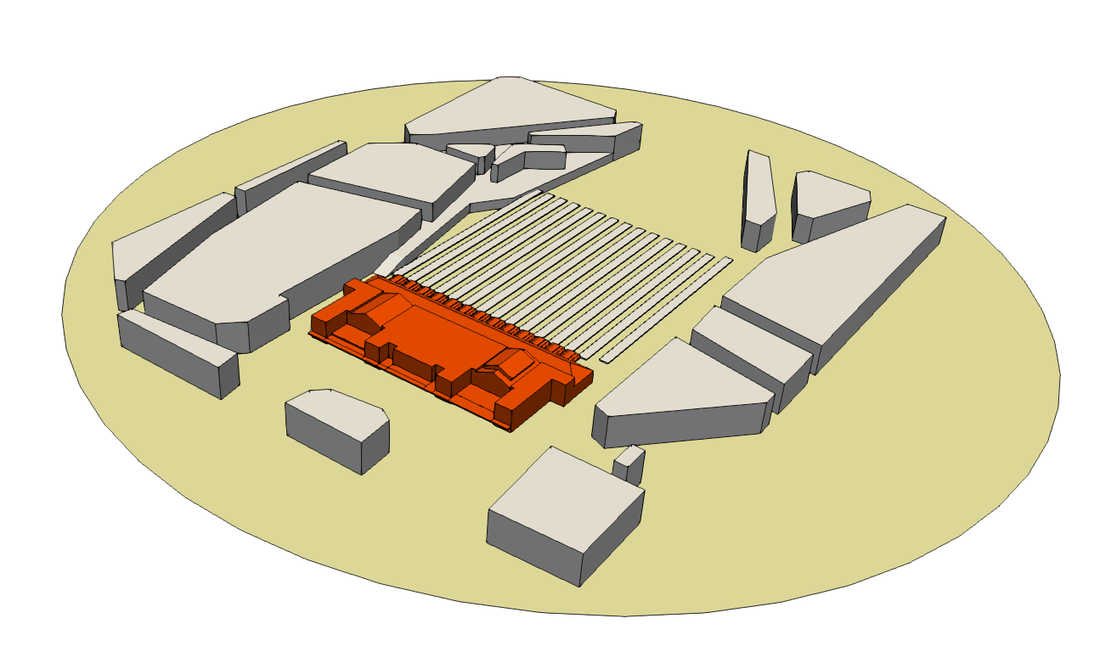
AREP L’hypercube
Pour se rafraîchir la mémoire…
Résumé de l’épisode précédent…
Vitesses d’air & pressions
Coefficients de pression pour « toutes » les incidences de vents
12 calculs
maillage
~10 millions de cellules
Notes:
Ne pas le faire c’est - jusqu’à 160% de différence
- ¼ des valeurs au-dessus de 40% de différence en taux de renouvellement d’air

Slide 5
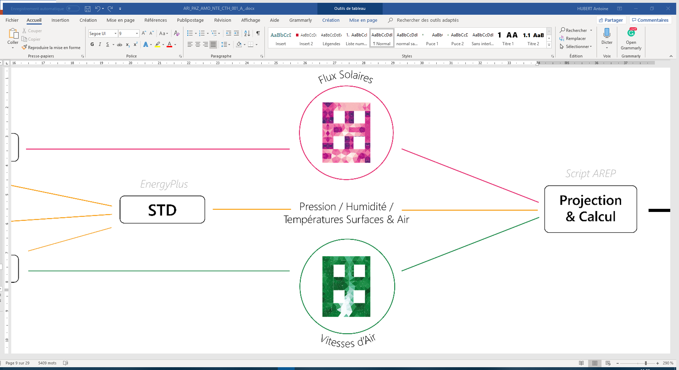
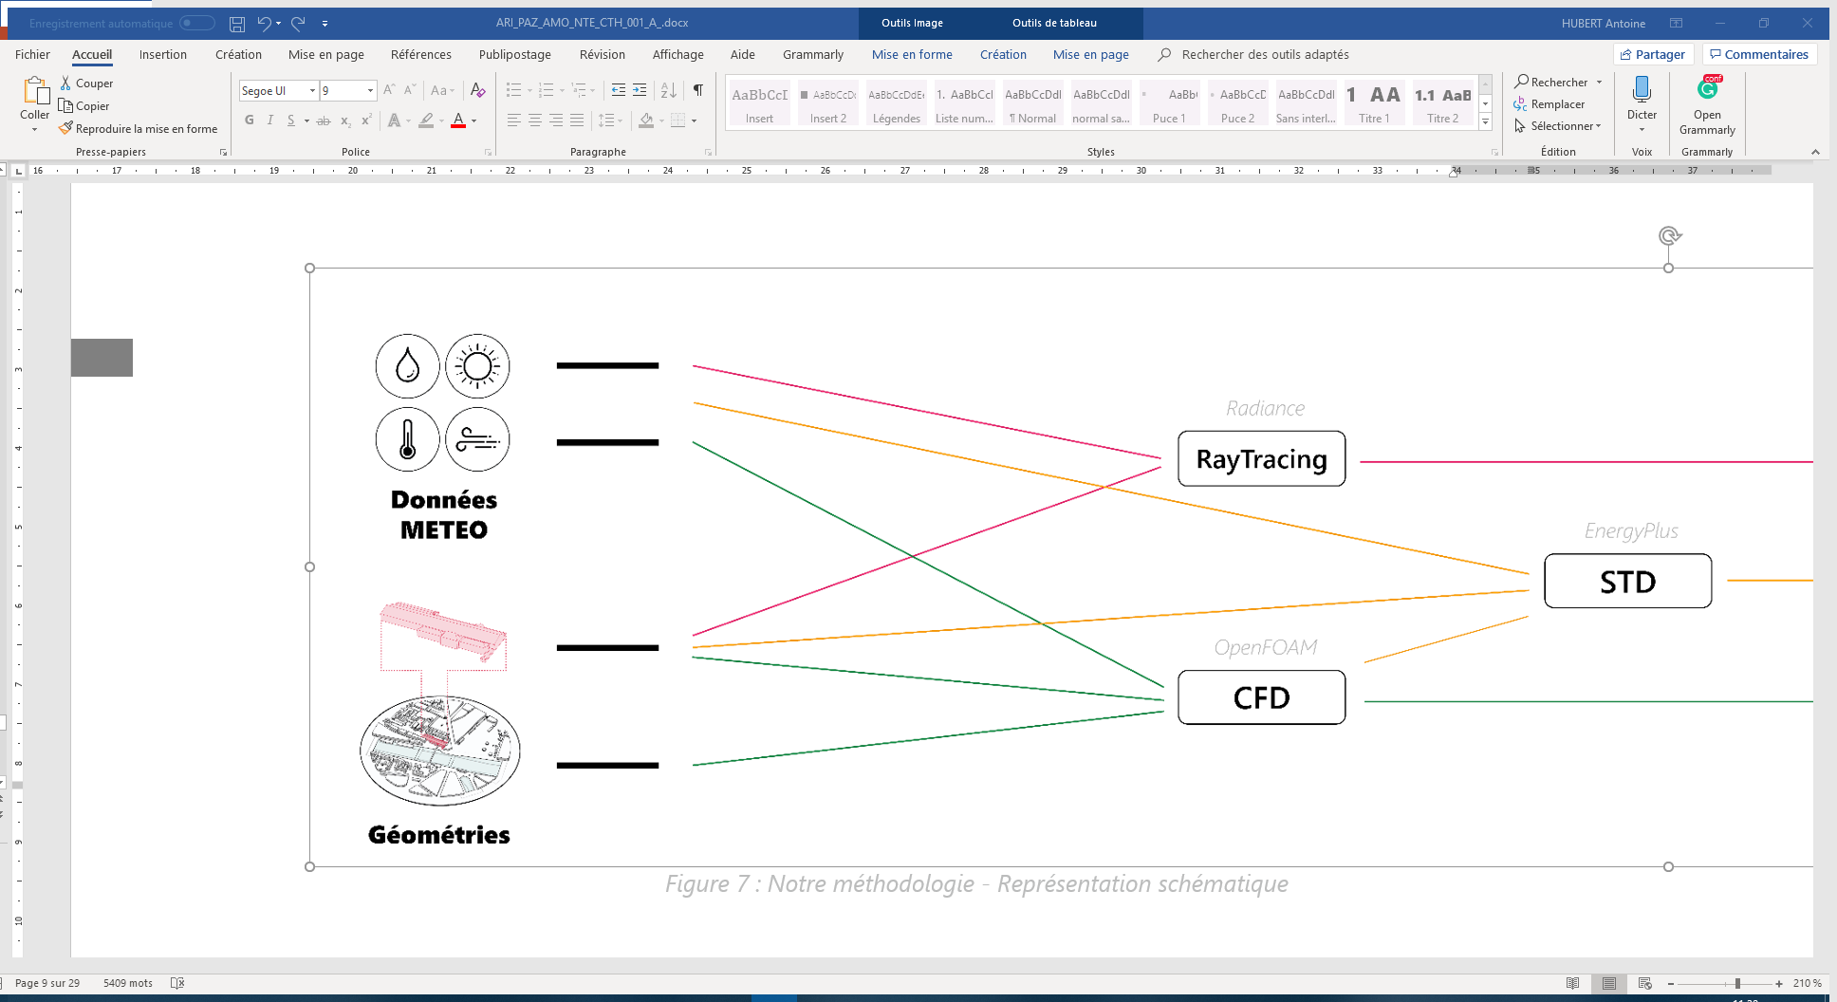
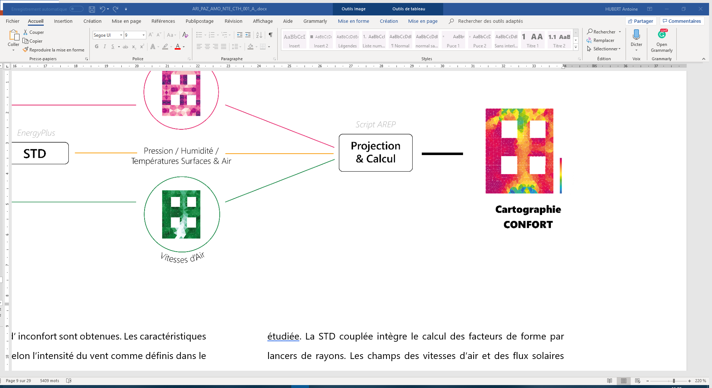
AREP L’hypercube
Pour se rafraîchir la mémoire…
Résumé de l’épisode précédent…
Distribution solaire
Simulation thermique
Projection
Confort thermique
Pressions façades
Vitesses d’air
Géométrie

Slide 6
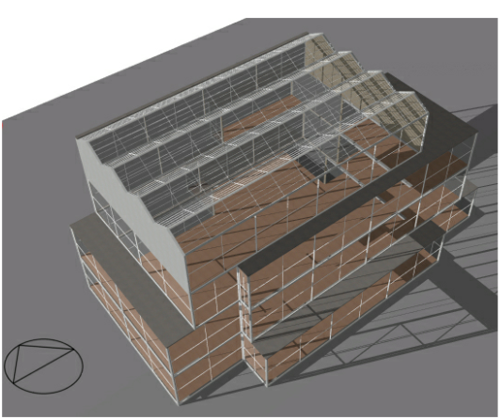

AREP L’hypercube
Pour se rafraîchir la mémoire…
Résumé de l’épisode précédent…
Météorologie locale
Environnement bâti et naturelle
Géométrie
Calcul
Résultats

Slide 7
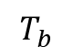
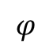
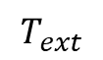
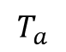
AREP L’hypercube
STD – Simulation thermique dynamique
But du jeu:
$$T_{ext}$$
Connaître l’évolution
des températures intérieures,
de l’ humidité
et des puissances appelées.
En fonction
des conditions extérieures,
de l’enveloppe du bâtiment,
des sources/puits de chaleur.
$$φ$$
$$T_{a}$$
$$T_{b}$$
+Sources

Slide 8
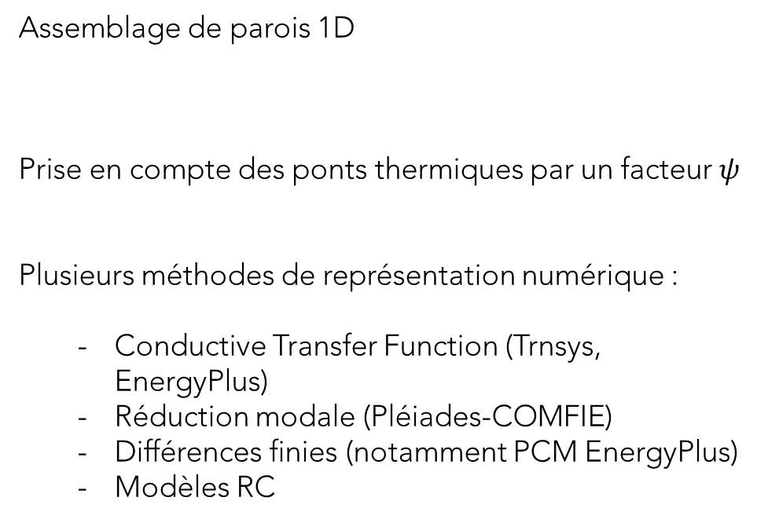
AREP L’hypercube
Conduction
Assemblage de parois 1D
Prise en compte des ponts thermiques par un facteur $ψ$
Plusieurs méthodes de représentation numérique :
Conductive Transfer Function (Trnsys, EnergyPlus)
Réduction modale (Pléiades-COMFIE)
Différences finies (notamment PCM EnergyPlus)
Modèles RC

Slide 9
AREP L’hypercube
Convection
Différents algorithmes (DOE, TARP, …)
Prise en compte de :
l’écart de température (naturelle),
des vitesses d’air (forcée),
de la rugosité de surface,
de l’orientation…
Notes:
Rappeler la loi de convection + les OdG

Slide 10
AREP L’hypercube
Rayonnement
Linéarisation
Méthode simplifiée : enceinte fictive
Mise en œuvre des radiosités possible (nécessite un calcul des facteurs de forme)
Notes:
Linéarisation : démo + OdG
Méthode radiosités, démo éventuelle

Slide 11
AREP L’hypercube
Sources – Chauffage/Refroidissement
La répartition de la puissance dépend du système : une fraction peut être répartie sur les murs ou sur l’air
Notes:
Dire que cela va être intégré dans les bilans respectifs dTa/dt=… dTp/dt=… mentionner les flux sur les individus : 75W sensible + 40 W en latent = 115W --> bilan hydrique aussi !

Slide 12
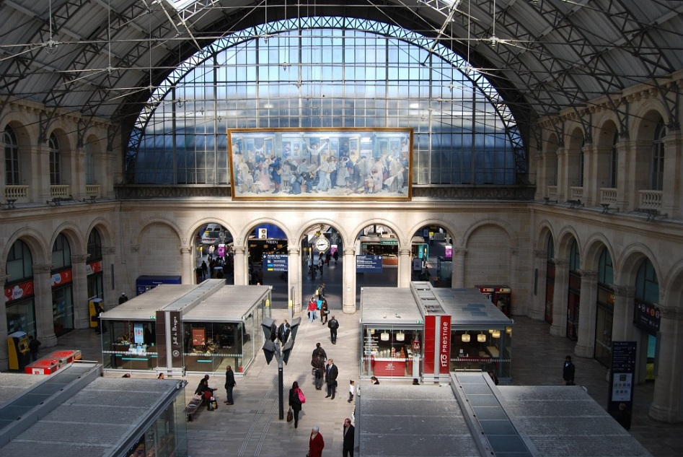
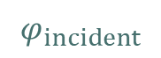
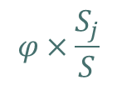
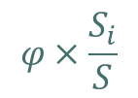
AREP L’hypercube
Sources – Flux solaires
Modèle
Réel
$$φ_{incident}$$
$$φ×\frac{S_{i}}{S}$$
$$φ×\frac{S_{j}}{S}$$
Répartition au prorata des surfaces

Slide 13
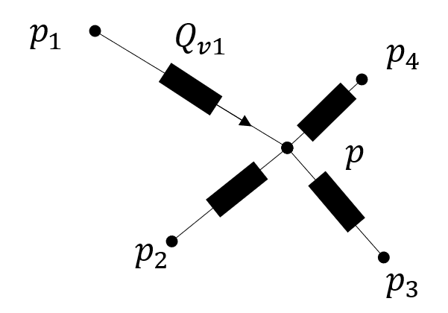
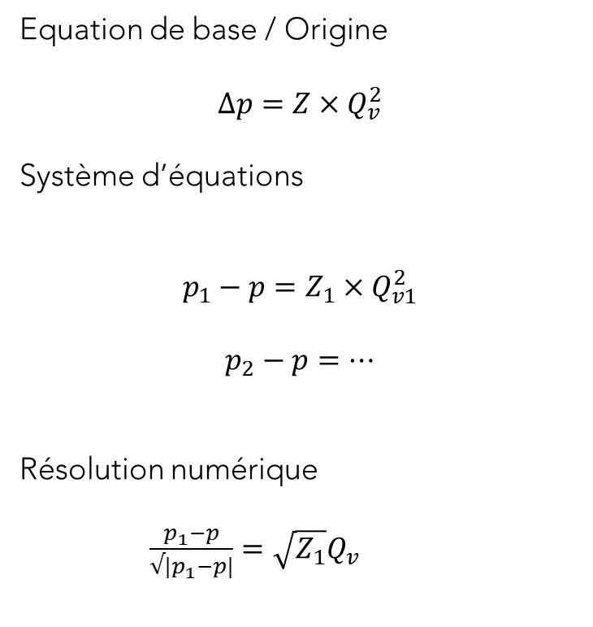
AREP L’hypercube
Débits d’air – Méthode des « Z »
Equation de base / Origine
$$Δp=Z×Q_{v}^{2}$$
Système d’équations
$$p_{1}−p=Z_{1}×Q_{v1}^{2}$$
$$p_{2}−p=…$$
Résolution numérique
$\frac{p_{1}−p}{√|p_{1}−p|}=\sqrt{Z_{1}}Q_{v}$
Notes:
Parler du Cp ?

Slide 14
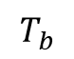
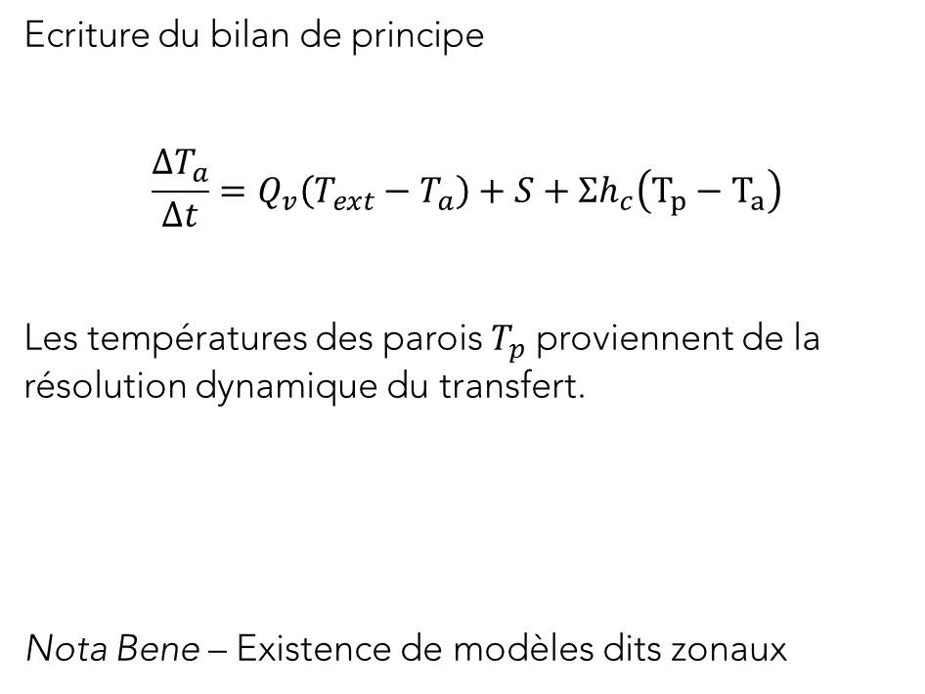
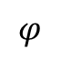
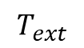
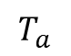
AREP L’hypercube
Bilan sur zone
Ecriture du bilan de principe
$$\frac{ΔT_{a}}{Δt}=Q_{v}\left(T_{ext}−T_{a}\right)+S+Σh_{c}\left(T_{p}−T_{a}\right)$$
Les températures des parois $T_{p}$ proviennent de la résolution dynamique du transfert.
Nota Bene – Existence de modèles dits zonaux
$$T_{ext}$$
$$φ$$
$$T_{a}$$
$$T_{b}$$
+Sources

Slide 15
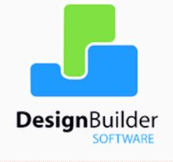

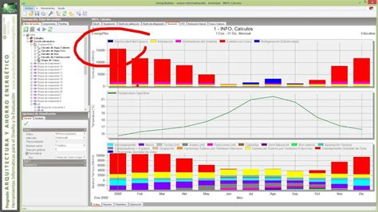
AREP L’hypercube
Prise en main DesignBuilder
Modeleur 3D + interface pour écrire un IDF
Moteur de calcul
+ lit un IDF
+ a besoin d’un fichier météo (EPW)
+ produit un fichier résultat (ESO)
Lecture des résultats

Slide 16
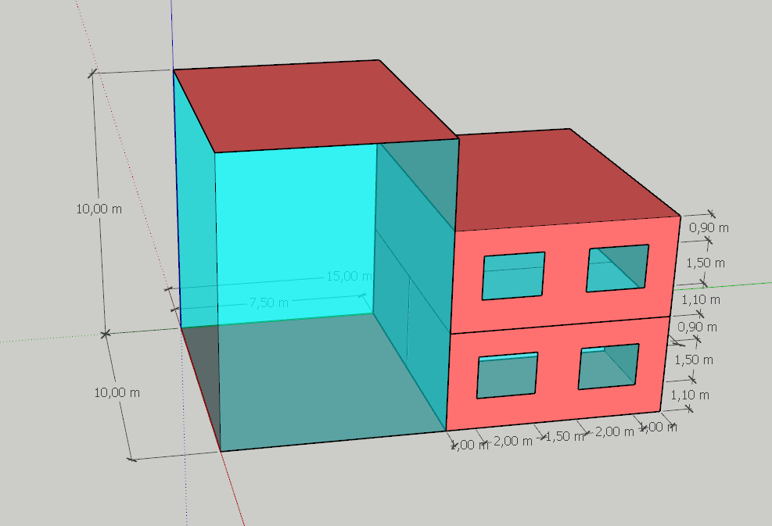
AREP L’hypercube
Cas d’étude
Atrium

Slide 17
AREP L’hypercube
Prise en main EnergyPlus
Fichier .idf
+Géométrie +Parois
+Systèmes +Plannings
+Résultats voulus
Fichier .eso
Résultats de la simulation
Fichier .err
Verbose de simulation, messages divers, convergences, warnings…
Fichier .epw
Contient la météo du lieu
(températures, vent, flux …)

Slide 18
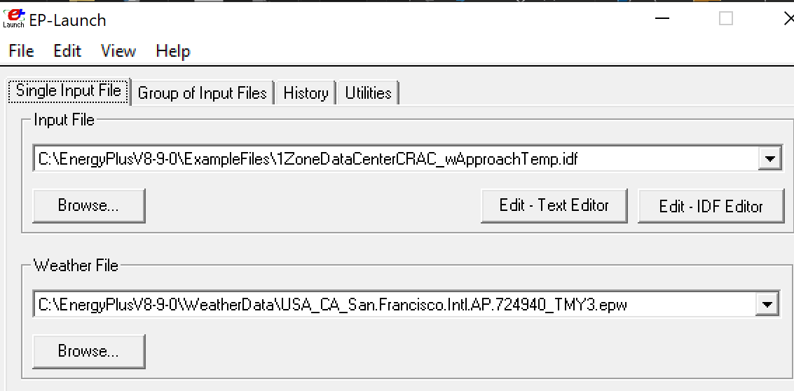
AREP L’hypercube
Prise en main EnergyPlus/eppy
Lancer une simulation / 3 méthodes par ordre croissant de geekerie
Avec l’outil dédié EP-Launch.exe
[Linux] En ligne de commande energyplus –w fichier_meteo.epw fichier_idf.idf
Avec un script python
idf_a_simuler=IDF(fichier_idf, fichier_epw)
idf_a_simuler.run(output_directory= dossier_dst)

Slide 19
AREP L’hypercube
Prise en main EnergyPlus
Pour obtenir un résultat, il faut le demander explicitement à EnergyPlus
Output:Variable,
*, !- Key Value
Zone Mean Air Temperature,!- Variable Name
hourly; !- Frequency
Pour récupérer les résultats
dd, data = esoreader.read(chemin_eso)
#creation des sorties voulues pour chaque zone
def fc_recup(zone, sortie):
# recup de l'index de la donnee dans l'ESO
idx = dd.index['Hourly',zone,sortie]
# on renvoie la donnee
return data[idx]
Fichier .idf
+Résultats voulus
Fichier .eso
Résultats de la simulation

Slide 20
AREP L’hypercube
Prise en main EnergyPlus/eppy
Fichier .idf
Définitions
Manipuler les objets d’EnergyPlus
Les zones
Les_zones = idf.idfobjects['ZONE']
Les types de parois
construction=idf.idfobjects['CONSTRUCTION']
Les coefficients de pression
les_Cps = idf.idfobjects['AirflowNetwork:MultiZone:WindPressureCoefficientValues']
… Tout le reste ! Les plannings de fonctionnement, les directions de vent pour les Cps, le fenêtres...

Slide 21
AREP L’hypercube
Exercice
Lancer EnergyPlus pour 3, 4, 6, 12 directions
Lire les résultats et les comparer, notamment en termes de températures et de renouvellement d’air.
Comparer
Un petit coup de pouce :
zone='GROUNDFLOOR:ATRIUM'
sortie='AFN Zone Infiltration Air Change Rate'
airchange=fc_recup(zone, sortie)
sortie='Zone Mean Air Temperature'
temperature=fc_recup(zone, sortie)
Zone='Environment'
sortie='Site Wind Direction'

